Slide 1
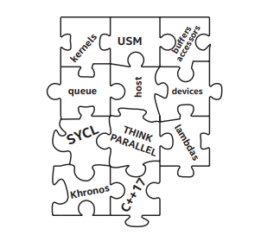
Data Parallel C++
Chap 4 : Expressing Parallelism
Mastering DPC++ for Programming of Heterogeneous Systems using
C++ and SYCL

Slide 2
现在要了解什么？
• 为什么会有不止一种表达并行性的方法?
• 应该用哪种方法来表达并行性?
• 关于执行模型，需要了解多少?

Slide 3
Review
上周学了什么？
(第 2 章)
如何在设备上执行代码
(第 3 章)
如何在设备上处理数据

Slide 4
内核间的并行
近年来，并行内核作为一种表达数据并行性的方式出现。基于
内核的方法主要为了跨各种设备的可移植性，以便提高开发者工作效率。
因此，内核通常不是硬编
码处理特定数量或配置硬件资源 (例如：内核、硬件线程、SIMD[单指令多数据] 指令)。相反，内
核用抽象的概念来描述并行性，实现 (即编译器和运行时的组合) 可以映射到特定目标设备上的可
用硬件并行。

Slide 5
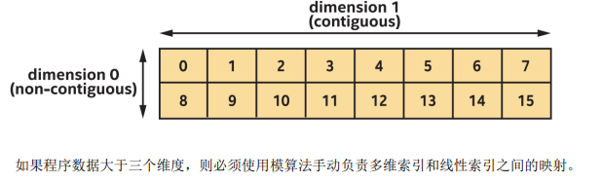
多维内核
许多语言的并行构造是1维的，直接将工作映像到1维硬件资源（例如：硬件线程数）。并行内核是一个更高层次的概念，维度更多地反映了代码要解决的问题（在1、2或3维空间中）。为了在1维空间开发方便，并行内核提供的多维索引。理解这个映像的行为方式可能是某些优化（例如：调优内存访问模式）的重要部分。需要思考的是，哪个维度是连续的或“单位跨距”（即，多维空间中的数据落在一维空间中的位置）。SYCL中与并行性相关的多维变量都遵循相同的约定：维度从0到N-1进行编号。这种约定与标准C++中多维数组的行为一致

Slide 6
循环与内核
迭代循环是一种串行结构: 循环的每次迭代都按顺序执行。优化的编译器可以确定迭代循环的
部分或全部是否可以并行执行，但必须是保证，当编译器无法证明并行执行是安全的，则保持循环
顺序语义的正确性。
并行内核不是循环，也没有迭代。相反，内核表示一个操作，可以多次实例化，并应用于不同
的输入数据；当内核并行启动时，该操作的多个实例将同时执行。

Slide 7
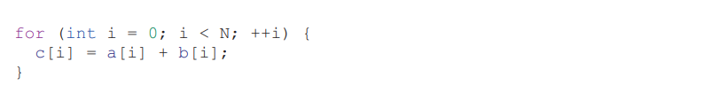
用串行循环表示向量加法
上面的代码描述了简单的向量加法。即使在这样的情况下，证明循环可以并行执行
也不是一件简单的事情: 只有当 c 不重叠 a 或 b 时，并行执行才安全。而在一般情况下，没有运行
时检查是无法证明这一点的! 为了解决这样的情况，语言添加了一些特性，使我们能够向编译器提
供信息，从而简化分析 (例如，断言指针不与 restrict 重叠) 或完全覆盖所有情况进行分析 (例如，
声明循环的所有迭代都是独立的，或者确切地定义应该如何将循环调度为并行资源)。

Slide 8
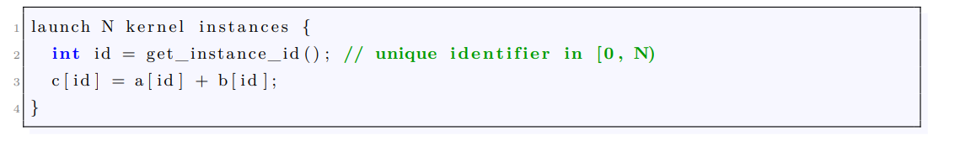
将循环重写为并行内核代码
这个内核中实现并行性是明确的: 内核
可以由任意数量的实例并行执行，每个实例独立地应用于单独的数据块。通过将此操作编写为内核，
可以确定并行运行是安全的 (理想情况下应该如此)。

Slide 9
阶段小结
简而言之，基于内核的编程不是一种使用并行改进顺序代码的方法，而是一种编写显式并行程序的方法。
我们越早将思路从并行循环转向内核，就越容易使用 Data Parallel C++编写高效的并行程序。

Slide 10
语言的特性
将内核与主机代码分离
有几种分离主机和设备代码的替代方法：C++Lambda 表达式或函数对象（functors)、OpenCLC源字符串或二进制文件。其中一些在第2章中已经介绍了，这些方式将在第10章中进行更详细地介绍。
这些选项都展示并行性的基本概念。为了一致性和简洁性，本章中的所有代码示例都使用C++Lambda来表示内核。

Slide 11
语言的特性
Lambda 无害于性能
为了使用DPC++,不需要完全理解C++规范中关于Lambda的所有内容－只需要知道Lambda可以表示内核，并且可以捕获的变量（按值）作为参数传递给内核。使用 Lambda 来定义内核不会产生性能影响。DPC++编译器能够理解 Lambda 表示并行内核的主体，并能够进行优化执行。关于C++Lambda函数的复习，以及它们在SYCL中的使用说明，请参见第1章。有关使用Lambda 定义内核的详细信息，请参见第10章。

Slide 12
不同形式的并行内核
内核有三种不同的形式，支持不同的执行模型和语法。可以使用任何形式编写可移植的内核，并且可以对任何形式的内核进行调优，以在各种设备类型上实现高性能。然而，有时可能希望使用特定的形式使并行算法更容易表达，或者使用某些语言特性。
第一种形式用于基本的数据并行内核
第二种形式扩展了内核
第三种形式 ND-Range 内核

Slide 13
内核间的数据并行
并行内核最基本的形式适用于基本的并行操作（例如：可以完全独立地、以任何顺序应用于每一块数据的操作）。通过使用这个形式，可以实现对调度的控制。因此，其是一个描述性编程结构的例子一一调度决策由实现做出。基本的数据并行内核是用单程序多数据（Single Program，Multiple Data，SPMD）风格编写的“程序”（内核）应用于多段数据。注意，由于依赖于数据的分支，这个编程模型仍然允许内核在代码中采取不同的方式书写。SPMD编程模型的最大优点，允许同一个“程序”映像到多个级别和类型的并行性，而无需提供任何指示。同一个程序的实例可以流水线化、打包在一起并使用SIMD指令执行、跨多个线程分布，或者混合使用这三种方法。

Slide 14
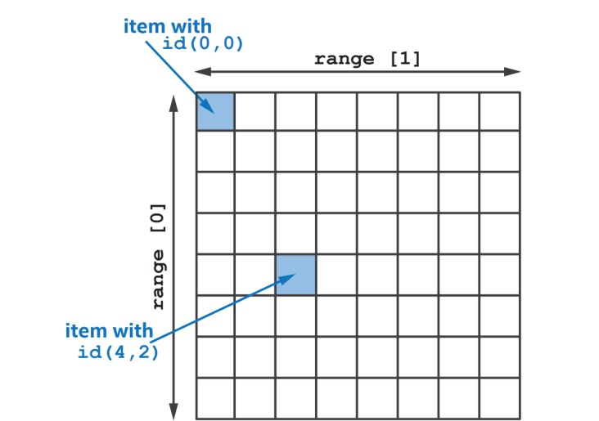
理解数据并行内核
数据并行内核的执行模型非常简单：允许完全并行执行。工作项可以以任何顺序执行，包括在单个硬件线程上顺序执行（即，没有任何并行性）！假设所有工作项都并行执行的内核（例如，尝试同步工作项），则很容易导致程序挂起。

Slide 15
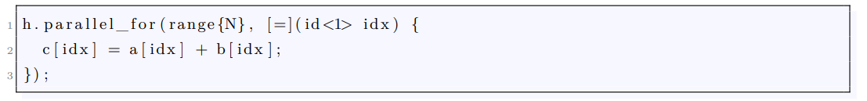
使用 parallel_for 表示向量加法的内核代码
该函数只接受两个参数：第一个参数是一个范围，指定在每个维度中启动工作项的数量，第二个参数是执行的内核函数。可以接受几个不同的类作为内核函数的参数，应该使用哪个类取决于该类公开所需的功能一稍后我们将继续讨论这个问题。

Slide 16
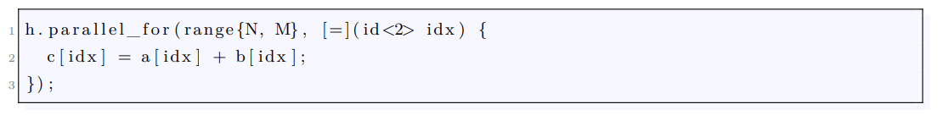
parallel_for 表示矩阵加法的内核代码
C/C++中，使用多个索引和多个下标操作符为多维数据结构索引更为常见，访问器也支持这种显式索引。当内核同时操作不同维度的数据时，或者当内核的内存访问模式比直接使用项 id 描述的更复杂时，这种方式可以提高代码的可读性。

Slide 17
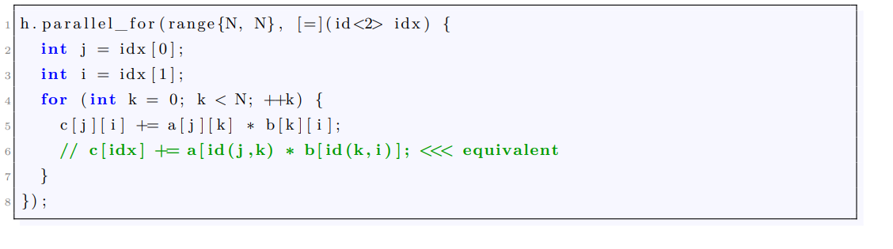
用 parallel_for 表示方阵矩阵乘法的内核代码
矩阵乘法核必须提取索引的两个单独的分量，以便能够描述两个矩阵的行和
列之间的点积。使用多个下标操作符 (例如：[j][k]) 比混合多个索引模式和构造二维 id 对象 (例如，d(j,k)) 更具可读性。

Slide 18
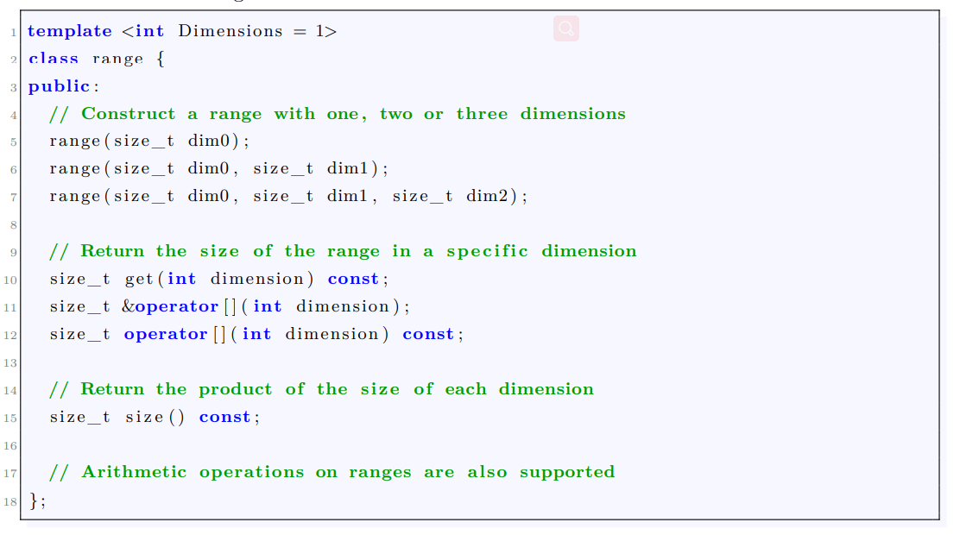
内核细节
range 类
range 表示1、2或3维范围。range的维度是一个模板参数，必须在编译时已知，但每个维度的大小是动态的，并在运行时传递给构造函数。range类的实例用于描述并行执行范围和缓冲区的大小。

Slide 19
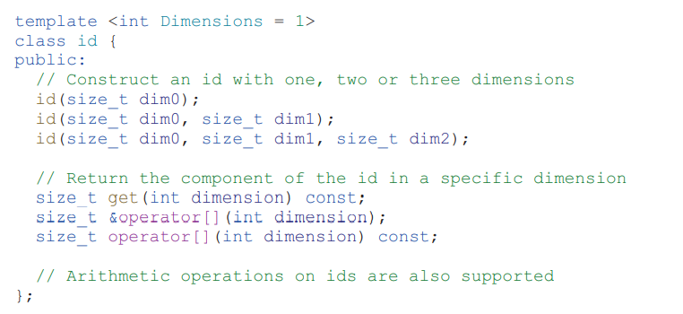
内核细节
id类
id表示1、2或3维范围的索引。id的定义在许多方面与range 相似：维数也必须在编译时已知，并且可以用于在索引内核的单个实例，或在缓冲区中创建偏移。

Slide 20
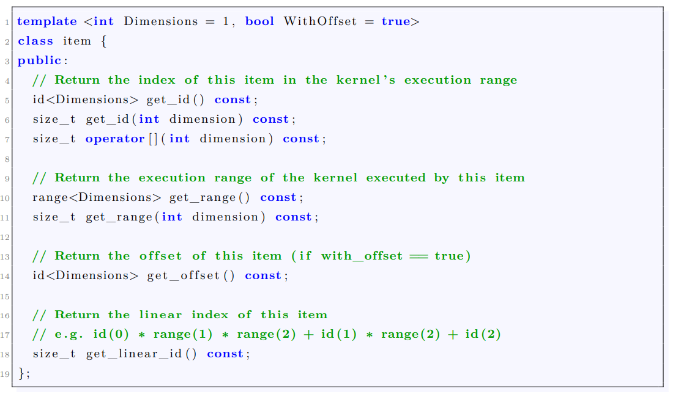
内核细节
item 类
item表示内核函数的单个实例，封装了内核的执行range和实例在该range内的索引（分别使
用一个range和一个id).与range和id一样，维度必须在编译时就已知。

Slide 21
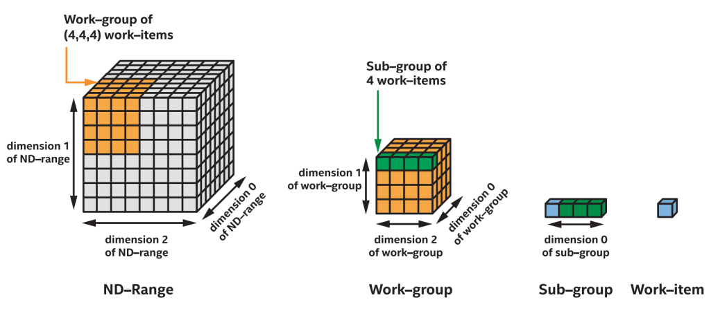
理解 ND-Range 并行内核
ND-Range 内核的执行范围可以划分为工作组、子工作组和工作项。ND-Range 表示总的执行范围，将其划分为统一大小的工作组（即工作组大小必须在每个维度上精确划分 ND-Range大小）。O每个工作组可以通过实现进一步划分为子工作组。工作项和每种组的执行模型是编写正确和可移植程序的重要部分。

Slide 22
工作组
首先，工作组中的工作项可以调度单个计算单元，但工作组的数量和计算单元的数量之间不需要有任何关系。ND-Range内的工作组数量可能比给定设备可并发执行的工作组数量大很多倍！我们依靠特定于设备的调度，尝试和编写内核同步工作组，但不建议这样做，因为不能保证与实现可能会在与之前不同的设备上运行。
其次，工作组中的工作项可以同时进行工作，但不能保证工作的独立性时－在工作组中使用栅栏和集合，可以对组内工作项进行同步。同一个工作组中工作项之间的通信和同步，只有在使用。栅栏和集合操作时才能保证安全，手工编码的同步可能会造成死锁。
对于工作组的思考
工作组在许多方面与其他编程模型中的任务概念相似（例如：线程块）：任务可以按任何顺序执行（由调度程序控制）；开辟大量的任务是可能的（甚至是可取的）；在一组任务之间使用栅栏，通常不是个好主意（因为它可能非常昂贵或与调度器不兼容）。如果已经熟悉了基于任务的编程模型，会发现将工作组看作是数据并行的任务就会更好理解。

Slide 23
子工作组
许多硬件平台上，工作组中的子工作组在执行时具有调度上的保证。例如，子工作组中的工作项可以同时执行，因为可以映射到独立的硬件线程，子工作组本身可以在保证内核进度的情况下执行。
使用单一平台时，很容易在代码中加入执行模型的假设，但这使得内核不安全、不可移植——当在不同的编译器之间使用时，有时来自同一厂商的不同一代硬件之间迁移时，都可能会崩溃！
将子工作组为语言的核心部分，利用子工作组我们可以在底层硬件上执行工作项，并且还可以为跨平台实现高性能级别的应用。
。
对于子工作组的思考
如果考虑显式向量化的编程模型，那么将每个子工作组看作打包到SIMD寄存器中的一组工作项可能会更容易理解，其中子工作组中的每个工作项对应于一个SIMD通道。当多个子工作组同时执行时，硬件设备可以保证任务的执行，这种模型扩展会把每个子工作组当作并行执行的独立向量指令流。

Slide 24
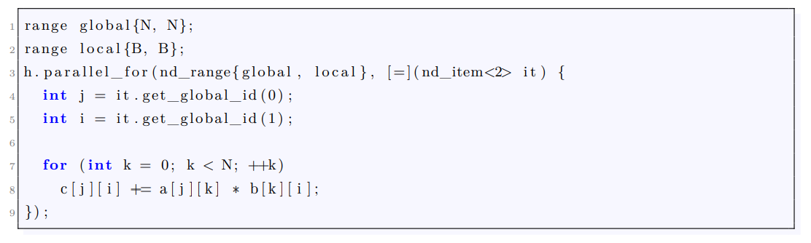
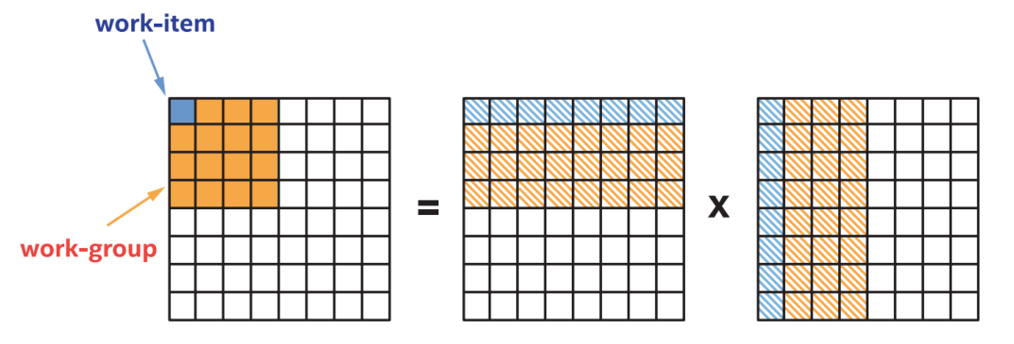
ND-Range 数据并行内核

Slide 25

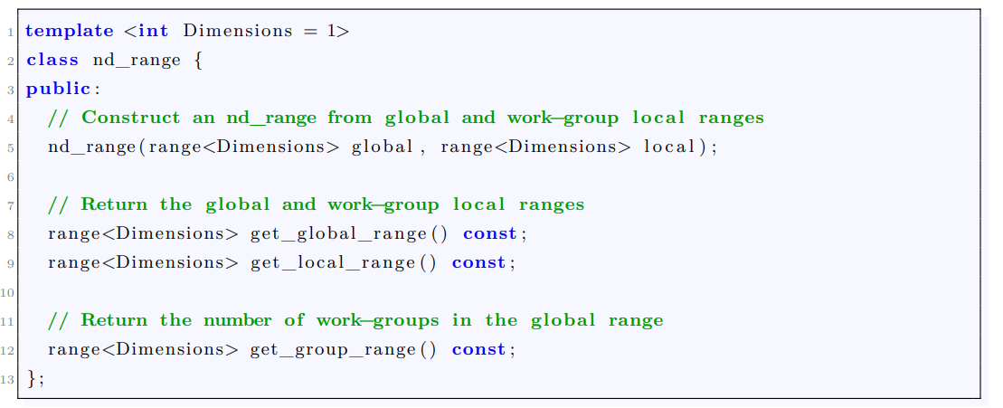
ND-Range 数据并行内核的细节
nd_range 类根本没有提到子工作组：子工作组范围在构造期间没有指定，不能查询。这有两个原因，1.子工作组是可以忽略的底层实现细节。2.有设备只支持固定的的子工作组大小，从而指定大小没有必要。所有与子工作组相关的功能都封装在特定的类中，稍后将对此再进行讨论。

Slide 26
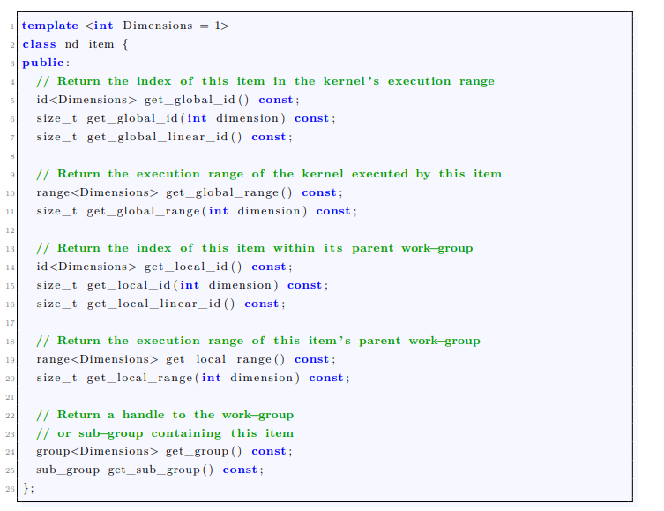

ND-Range 数据并行内核的细节
nd_item类还提供了获取描述项所属的工作组和子工作组的类句柄的函数。这些类为查询DN-ORange的工作项索引提供了另一种方式。我强烈推荐使用这些类来编写内核，而不是依赖于nd_item,使用group和sub_group类通常更简洁，更清晰，也更符合DPC++的方向。

Slide 27
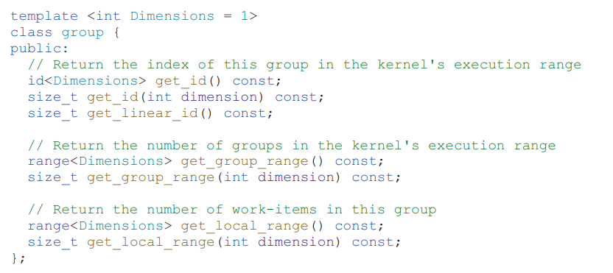
ND-Range 数据并行内核的细节
group 类
group 类封装了与工作组相关的所有功能

Slide 28
内核间的分层并行
理解分层的数据并行内核
分层数据并行内核的底层执行模型，与显式ND-Range数据并行内核的执行模型相同。工作项、子工作组和工作组具有相同的语义和执行保证。
分层数据并行内核提供了实验性的替代语法，可以用工作组和工作项来表示内核，其中层次结构的每一层都使用parallel_for嵌套调用。这种自顶向下的编程风格类似于编写并行循环，可能比其他两种内核形式使用的自底向上编程风格更为开发者和读者熟悉。
编写分层的数据并行内核
分层内核中，parallel_for_work_group和parallel_for_work_item 可以取代 parallel_for,分别对应于工作组和工作项的并行性。parallel_for_work_group 作用域中的任何代码在工作组中只执行一次，并且在parallel_for_work_group 作用域中分配的变量对所有工作项都可见（在工作组本地内存中分配）－在parallel_for_work_item 范围内的任何代码，都是由工作组的工作项目并行执行，并且在parallel_for_work_item 范围内分配的变量对单个工作项都可见（可以分配在工作项的私有内存中）。

Slide 29
将计算映射到工作项中
一对一映射
当编写与工作项的一一映射的内核时，这些内核需要完成的工作量必须适配范围或nd_range的大小。遂是编写内核的最简单的方式，这种方式工作得非常好－可以信底层任实现工作项映射到硬件。
目前为止，大多数代码示例都假设内核函数的每个实例对应于单个数据块上的单个操作。这是编写内核的一个简单方法，但这种数据与工作项的一一映射不是由DPC++全控制的，所以使得任务参数化是提高应用性能和可移植性的好方法。
多对一映射
另一种方法是编写多对一映射的内核，范围的含义略有变化：范围不再描述要完成的工作量，O而是要使用的工作项的数量。通过改变工作项的数量和分配给每个工作项的工作量，可以调整工作分配，以最大限度地提高效率。

Slide 30
选择内核形式
在不同的内核形式之间进行选择，很大程度上取决于个人偏好，并且很受到以前使用其他并行编程模型和语言经验的影响。
选择内核形式的另一个原因是，公开内核所需的功能。不幸的是，在开发开始之前很难确定需要哪些功能－特别是当我们不熟悉不同的内核形式，以及它们与各种类是如何交互时。
·是否有并行编程的经验
·是从头编写新代码，还是移植用现有的并行程序
·是包含嵌套的并行，还是在内核函数的不同实例之间重用数据
·用SYCL编写新内核是为了最大化性能，还是为了提高代码的可移植性，使用比底层的语言
更高效的方式表示并行性

Slide 31
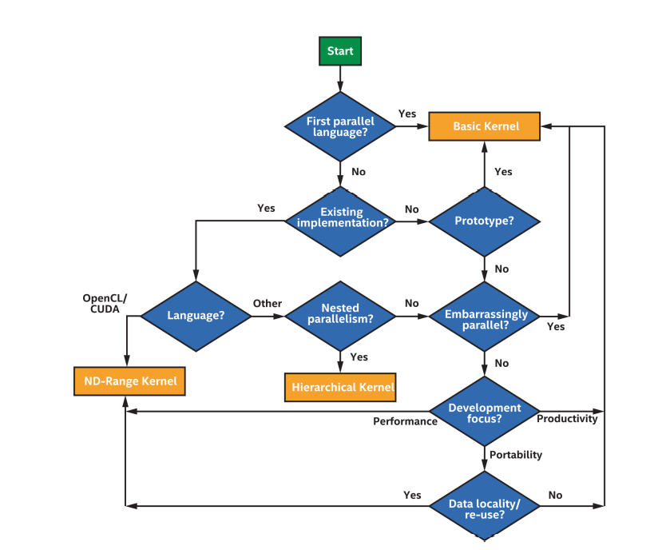
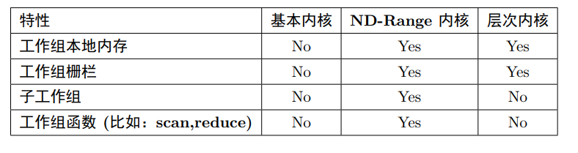
两个指南

Slide 32
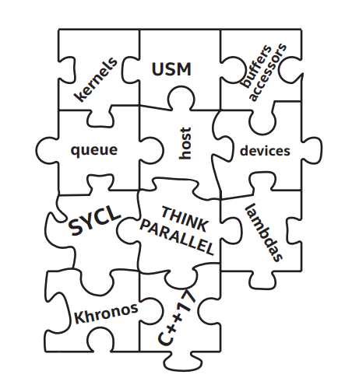
本章小结
本章介绍了在 DPC++ 中表达并行性的基础知识，并讨论了编写数据并行内核的每种方法的优缺点。
DPC++ 和 SYCL 为许多形式的并行提供了支持，希望已经提供了足够的信息，可以准备开始编写代码了!

